Slide 1

汇编语言与微机接口技术
综合实验
国家级计算机实验教学中心

Slide 2
实验二 8259A中断控制器实验
实验内容
编制程序，利用8259芯片的IRi作为中断源，产生多级中断，系统显示中断号，比如：IR7作为中断源则显示7。
实验相关知识点
1.8259A的工作过程
中断源在中断请求输入端IR0-IR7上产生中断请求
涉及问题：中断请求的触发方式有哪些？
中断请求被锁存在IRR中，并经IMR屏蔽，结果送优先权电路判优
涉及问题：IRR/IMR的数据是自动写入还是通过软件编程设定？
优先权电路检出优先权最高的中断请求位，设置ISR的对应位(置1)
涉及问题：中断判优的依据是什么？ISR是自动写入还是通过软件编程设定？
8259A控制逻辑接受中断请求，向CPU输出INT信号
CPU接受INT信号，进入两个INTA中断响应周期，第一个周期通知8259A做好响应准备，第二个周期8259A将响应的中断类型号输出到DB上
涉及问题：CPU中断响应过程中的“配套操作”有哪些？
CPU读取该中断类型号，转移到相应的中断处理程序
涉及问题：如何通过中断类型号找到中断处理程序？（后面详解）

Slide 3
解答
1.中断请求的触发方式有哪些？
电平触发方式：用IR引脚上的有效高电平信号触发中断。常被用于需要重复执行当前中断服务程序的情况，直到IR信号变为无效。
边沿触发方式：采用IR输入信号的上升沿触发中断，常被用于不希望产生重复响应及中断请求信号是一个短暂脉冲的情况。
2.IRR/IMR的数据是自动写入还是通过软件编程设定？
IRR的数据是根据中断请求信号自动写入的（有中断请求的对应位为1，允许多个位为1,如果被响应对应位清零）；
IMR的数据是通过软件编程设定的（通过对某位或某几位置1屏蔽该位，使其不能进入优先级判别器）
3.中断判优的依据是什么？ISR是自动写入还是通过软件编程设定？
中断判优结果取决于IRR中置1且在IMR中未被屏蔽两个条件，然后选择其优先级最高的向CPU发出INT信号。
在CPU发出第一个INTA后，把允许中断的最高优先级请求位置送入ISR且将IRR对应位自动清零。
4.CPU中断响应过程中的“配套操作”有哪些？
8259A接到来自CPU的第一个脉冲时，设置ISR并把IRR中的相应位复位。同时，8259A准备向数据总线发送中断向量。
在8259A发送中断向量的最后一个脉冲期间，如果是在自动结束中断方式下，在这个脉冲结束时复位ISR的相应位。在其他方式下，ISR相应位要由中断服务程序结束时发出的EOI命令来复位。

Slide 4
8259A的命令字
ICW1/OCW2/OCW3复用同一个地址（A0=0）；剩下的命令字复用另一个地址（A0=1），在本系统中，复用地址分别是0FFE0H和0FFE1H，预置数类别顺序为先初始化命令字，再操作命令字，预置数设定顺序为下标顺序（见“第六章输入输出与中断-2-8259” P32）
0FFE0H用于ICW1,OCW2和OCW3，0FFE1H用于ICW2,ICW3,ICW4和OCW1。本次实验中，ICW3、OCW3不需要进行设定。
本实验只需要用一片8259A进行中断控制，中断源采用单脉冲信号，中断触发方式属于边沿触发，且8086/8088系统必须设定ICW4，因此ICW1=00010011B=13H
本系统中，设定使用中断类型8来服务IR7边沿触发产生的中断，所以ICW2=00001000B=08H（详细说明见第5页PPT）
对于单片8259A，不需要设定ICW3，而8086/8088系统需要确定ICW4。因此跳过ICW3的设定直接设定ICW4。在该实验中，我们使用全嵌套方式（最常用的也是默认的工作方式，只开放比当前中断优先级高的中断，且中断优先权的级别固定，按照IR0-IR7逐级次之。）和普通EOI方式（一般的中断结束方式，在中断程序返回前，输出中断结束命令把ISR当前优先级最高的对应位清零）操作，因此ICW4=00001001B=09H（详细说明见第6页PPT）
对于OCW，假设使用OCW1来屏蔽除IR7外其它所有中断，这样OCW1=01111111B=7FH；选用普通EOI，则OCW2=00100000=20H（详细说明见第7页PPT）

Slide 5
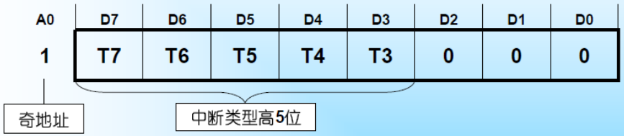
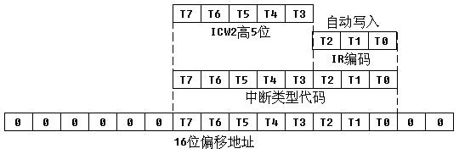

有关中断向量存储地址的形成说明
ICW2是设置中断类型码的初始化命令字。其中，D7~D3是8086/8088系统中8259A的中断指针地址的高5位，D2~D0的值恒为0。
本系统的中断序号和中断地址对应表如下:

Slide 6
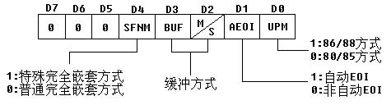
有关ICW4的设置说明
ICW4的位定义如下：
其中，D7-D5位总是为0
在IBM PC/XT系统中，BUF位设定为1，M/S设定为0
普通中断结束方式用于完全嵌套情况下，8259每得到一次EOI命令，将把ISR中已经置位的各位中优先级最高的位复位，以此类推。
因此，在本例中，ICW4=00001001B=09H

Slide 7
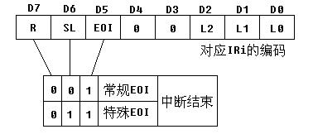
有关中断结束的设置说明
OCW2用于控制中断结束，其格式如下：
其中，R为优先权控制位，R=1为循环优先权，R=0为固定优先权
SL位决定了OCW2中L2，L1，L0是否有效，SL=1则有效，否则无效
EOI为中断结束命令位，在非自动中断结束命令下，EOI=1使得中断服务寄存器ISR中具有最高优先权的IS复位，EOI=0则该位无效。
在本实验中，OCW2=0010000=20H

Slide 8
编程需要注意的问题
1、正确设置中断向量
【例】假设有个由IR7触发的中断服务程序（假设该中断服务程序名为INT8259），则应该如下所示方法填写对应的中断向量表：
MOV AX,OFFSET INT8259
MOV BX,003CH
MOV [BX],AX
MOV BX,003EH
MOV AX,0000H；系统中断向量区段基址为0000
MOV [BX],AX
在3CH处我们放入服务程序的偏移量，在3EH处放入服务程序的代码段值。当检测到IR7的中断请求并正确响应以后，CPU会转入相应地址运行该中断服务程序。
2、正确运用开关中断的指令
  关中断指令CLI，IF位复位
  开中断指令STI，IF位置位
为了避免其他中断服务影响当前中断服务程序的运行，可以在当前程序开始运行的时候加上CLI指令。
在当前程序运行结束的时候，为了不影响其他中断服务程序的正常请求和响应，应该加上STI指令开放中断。
3、正确运用中断返回指令，并能阐述IRET指令和RET指令的区别。

Slide 9
参考程序
Port0 EQU 0FFE0H ;0060H
Port1 EQU 0FFE1H ;0061H
P8259: CLI
。。。。。。
MOV AX, OFFSET INT8259
MOV BX, 003CH
MOV DS:[BX], AX
MOV BX, 003E
MOV AX, 0000
MOV [BX], AX ;写中断向量表
CALL FOR8259 ;调用8259参数设定子程序
。。。。。。
STI
CON8: CALL DIS ;主程序，显示
JMP CON8
INT8259:CLI ;中断服务程序
。。。。。。
XX59: MOV AL, 20H ;OCW2
MOV DX, Port0
OUT AL, DX
。。。。。。
STI
IRET
FOR8259: MOV AL, 13H;ICW1
MOV DX, Port0
OUT AL, DX
MOV AL, 08h;ICW2
MOV DX, Port1
OUT AL, DX
MOV AL, 09H;ICW4
OUT AL, DX
MOV AL, 7FH ;OCW1
OUT AL, DX
RET

Slide 10
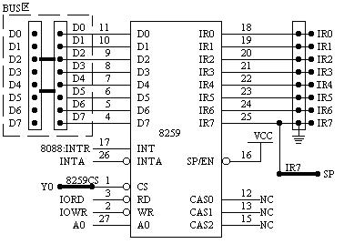
实验参考电路及接线说明（8259部分）
SP插孔和8259A的IR7插孔相连(实验中可以选择任意一个或多个中断源)
连接138译码输入端A.B.C，其中A连A2，B连A3，C连A4，138使能控制输入端G与位于地址线A0引出孔所在位置下方的使能控制输出端G作对应连接。8259的CS端连138译码器的Y0孔。
将8259的单元总线接口D0-D7，用8芯排线或8芯扁平线与数据总线单元D0-D7任一接口相连。

Slide 11


七段数码管显示相关知识
数码管字形口地址：0FFDCH，字形代码如下表所示：
上述不同的代码实际上就是使得每只数码管中八只发光二极管的不同“点亮”组合，从而形成所谓不同的“字形”。
数码管字位口地址：0FFDDH，字位代码如下表所示：
上述不同的代码实际上就是“选通”某一片数码管工作的片选信号，显然，对应选通信号高电平有效。
字位1对应逻辑箱最左边那只数码管，字位6对应最右边那只数码管。

Slide 12
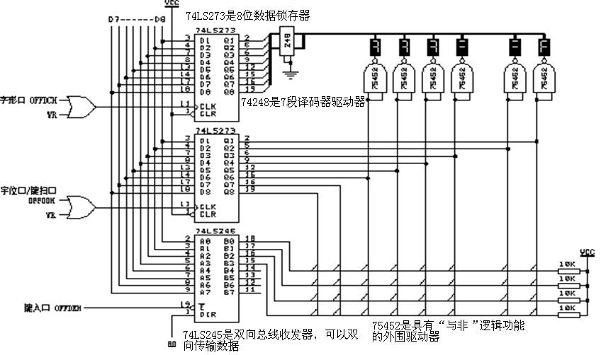
七段码显示电路图

Slide 13
显示部分参考程序
DIS: MOV CL,20H；字位码指向左侧第一个数码管
MOV BX,OFFSET BUF；BUF定义见右下侧，预留6个字节空间存放的是需要显示的字符，比如123456
DIS1: MOV AL,[BX]；取第一个需要显示的字符
PUSH BX
MOV BX,OFFSET LED；BX指向字形码表的表头地址
XLAT；查表得到需要显示的字符对应的字形码，并装入AL
POP BX
MOV DX,ZXK
OUT DX,AL；将要显示的字形码输出到字形码端口
MOV AL,CL
MOV DX,ZWK
OUT DX,AL；将要显示的字位码输出到字位码端口
PUSH CX
MOV CX,0100H
DELAY: LOOP $；延时程序
POP CX
CMP CL,01H；检测是否显示到最右侧的数码管
JZ EXIT ；如果是，退出
INC BX
SHR CL,1
JMP DIS1；否则继续显示下一个
EXIT: MOV AL,00H
MOV DX,ZWK
OUT DX,AL；一个都不显示
RET；返回主程序
其中，ZXK、ZWK、LED、BUF的定义如下所示：
ZXK EQU 0FFDCH
ZWK EQU 0FFDDH
LED DB 0C0H,0F9H,0A4H,0B0H,99H,92H,82H,0F8H,80H,90H,88H,83H,0C6H,0A1H,86H,8EH,0FFH,0CH,0DEH,0F3H
BUF DB ?,?,?,?,?,?

Slide 14
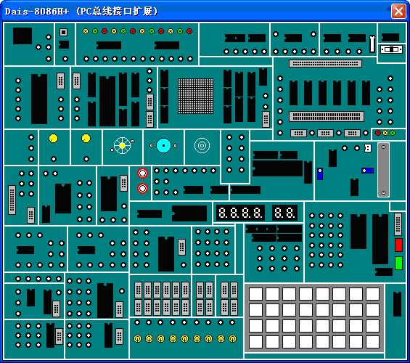
Dais微机接口实验箱操作说明
实验系统硬件布局如图所示：
彩色发光二极管
波特率选择开关
138译码电路引出端
七段数码管
8255引出端
系统总线
复位键
系统键盘
开关

Slide 15
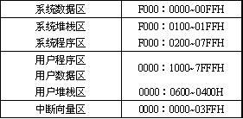
Dais微机接口实验箱操作说明（续）
注意：我们编写的程序只能放于用户数据区。

Slide 16

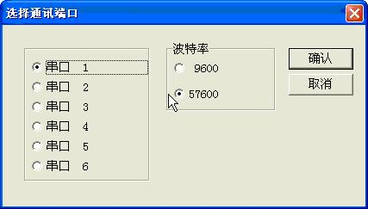
Windows平台操作方法
1）点击桌面上图标，如下图所示：
2）选择通信串口和速率，如下图所示：
如果用RS232串行接口与微机进行连接，则选择串口1
波特率可以任选，统一选择57600

Slide 17
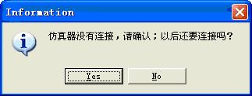
Windows平台操作方法（续）
3）出错提示及处理
如果没有连接仪器，屏幕上将出现出错对话框，如图2.3所示，请您确认是否需要连接。
如果不须连接仪器，点击“No”，则软件将进入模拟操作状态。如果要进入连机操作状态，请在确认仪器连接与参数设置正确后，点击“Yes”，软件将进入连机操作模式。

Slide 18
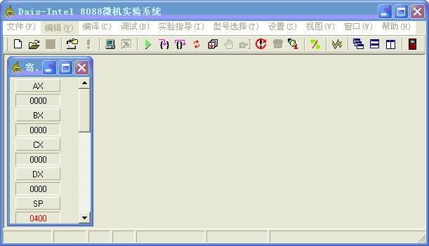
Windows平台操作方法（续）
4）进入dais集成开发环境
经过以上步骤，屏幕上出现Dais集成开发环境的系统画面如下图所示

Slide 19
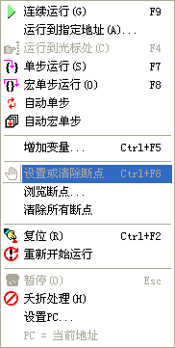
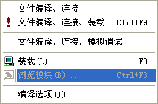
部分菜单功能说明
编译
文件编译、连接、装载Ctrl+F9：对程序文件进行编译、连接和装载入仪器。
装载（L）F3：当源文件通过编译连接并生成可执行代码时，可直接将其装入逻辑箱的ROM。

Slide 20
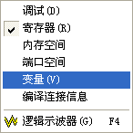
部分菜单功能说明（续）
视图（部分选项）
寄存器（R）：打开寄存器窗口。您可对该窗口进行增加、删除操作。
内存空间：该选项包含了程序存储区的内容。
编译连接信息：打开编译连接信息窗口，可查看源文件编译是否有错。
变量（V）：打开变量窗口，可随时观察变量的变化。

Slide 21
LED平台操作方法说明
1）复位命令—RESET键（独立于4×8键盘，位于实验板右侧，呈红色）
在任何时刻按复位键RESET，都会迫使实验系统进入初始状态，同时数码管显示提示符“P.”，各寄存器的初始化值如下：
SP=0600H CS=0000H DS=0000H SS=0000H ES=0000H IP=1000H
按复位键不会改变用户程序/数据存贮区的内容，也不会改变CPU片内RAM区的内容。值得注意的是，当改变实验系统设置的时候，一定要按下复位键RESET，才能使新的设置生效。
2）执行程序/断点命令—EXEC键
EXEC为全速运行程序，当用户按下EXEC后，显示器最左位显示全速执行标记“┌”，其运行方式可以为连续运行和断点运行两种。
当程序在执行过程中遇到断点时，则所设置的断点被响应。如要退出当前操作可按暂停键STOP或复位键RESET返回“P.”状态。

Slide 22
一个适用于该实验平台的demo.asm
  CODE SEGMENT
  ASSUME CS:CODE,DS:CODE,ES:CODE
  ORG 3000H；指定程序代码装入地址（在用户数据区内）
  S1: ；不需要对DS和ES重定位，因为复位后它们都指向0000H，正好是用户数据区的段基址
  MOV BX,4000H
  MOV AX,0000H
  MOV CX,0080H
  L1: MOV [BX],AX
  INC BX
  INC BX
  LOOP L1
  JMP $；不用返回DOS，实验箱不支持该类型中断
  CODE ENDS
  END S1

